Slide 2
Т… с…р…д л…д…й, і л…ди н…вк…ло т…бе

Slide 3
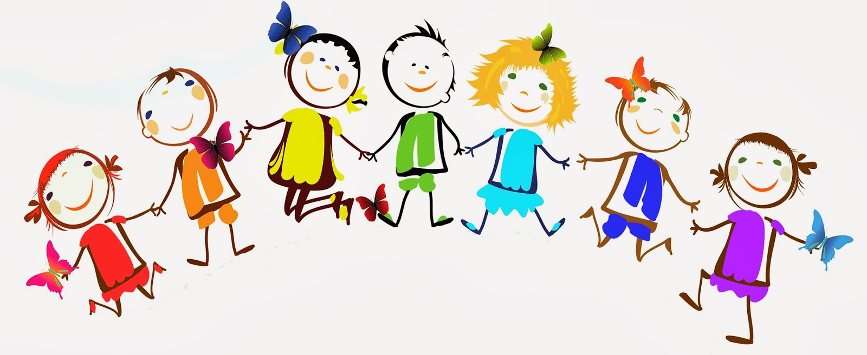
Ти серед людей, і люди навколо тебе

Slide 4
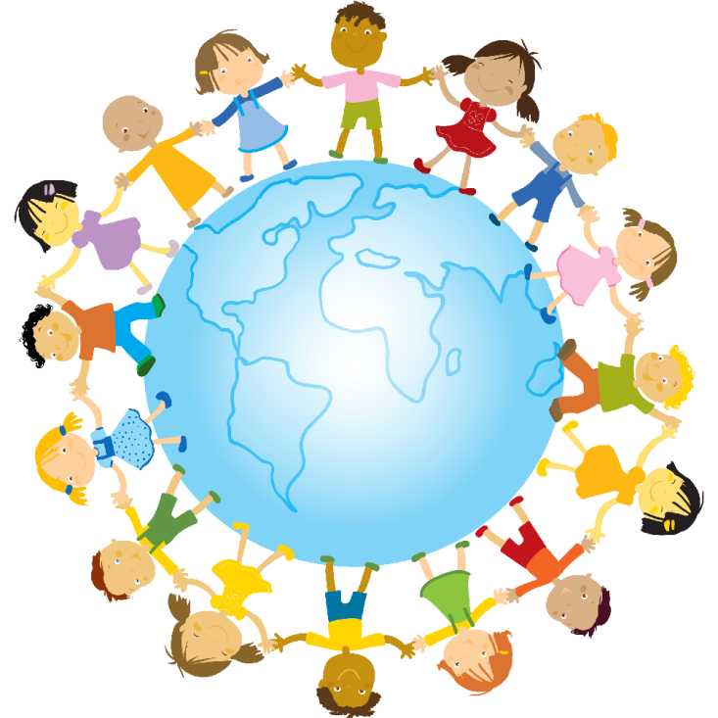
Країна Доладія

Slide 5
Місто Розкажи про себе

Slide 6
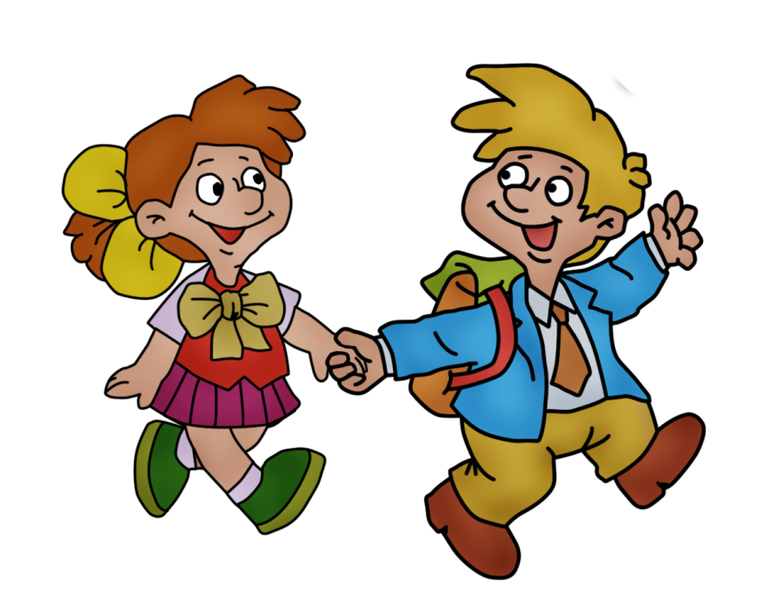
Місто Пізнавай себе та інших

Slide 7
Місто Доброта

Slide 8
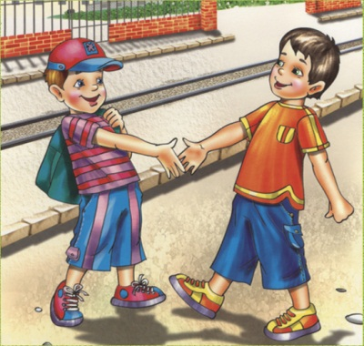
Місто Ввічливість

Slide 9
Місто Згуртованість

